Slide 1
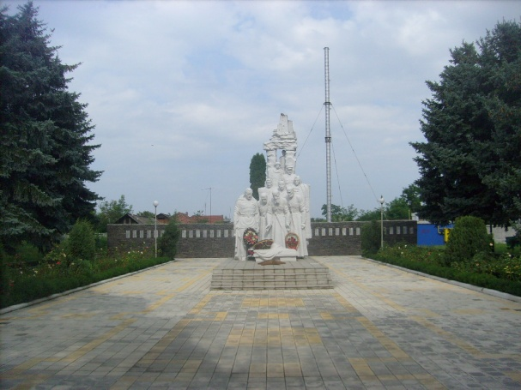
Муниципальное бюджетное общеобразовательное учреждение «Средняя общеобразовательная школа имени Героя Социалистического Труда Саламгери Кокаева с.Хумалаг»

Slide 2
Неугасима
память поколений
И память тех,
кого так свято чтим…

Slide 3
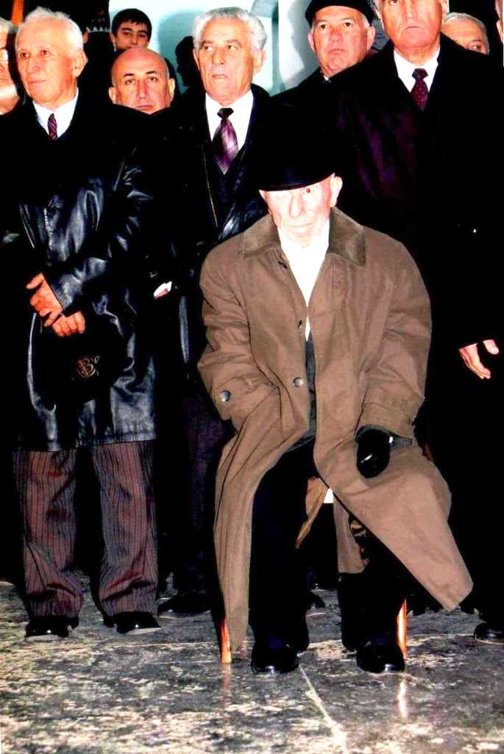
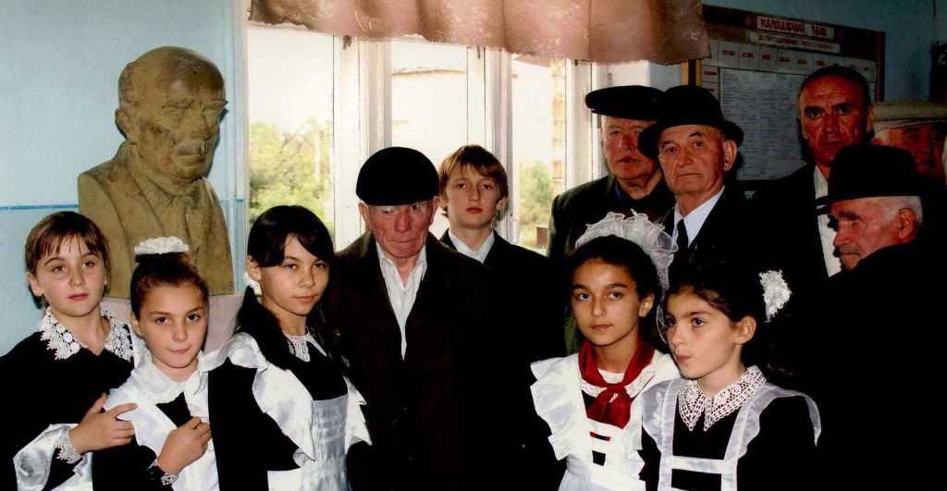
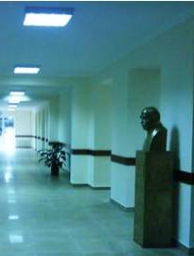
Человек-легенда
Герой Социалистического Труда Кокаев Саламджери Алиханович, «осетинский Маресьев», во время войны лишился обеих рук, но зубами вытащил своего командира из горящего танка. Работал учителем истории, директором в родной школе. Был деканом исторического факультета СОГУ им.К.Л.Хетагурова.
В 2005 году в школе был установлен бюст нашего знаменитого земляка .
Кокаев С.А. при жизни издал книгу об истории родного села.

Slide 4
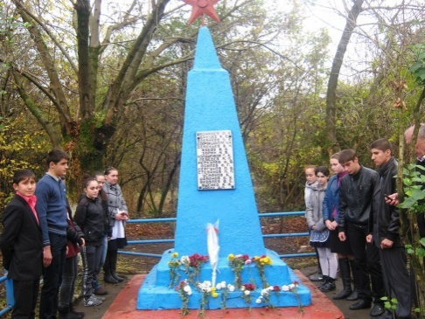
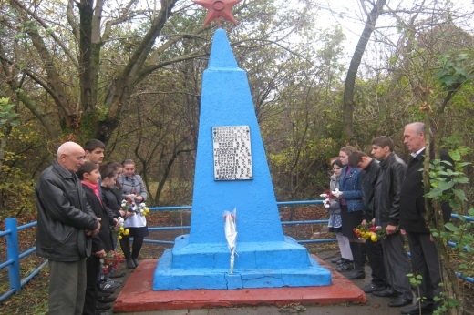
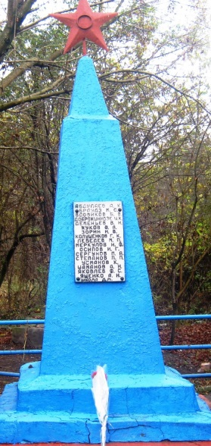
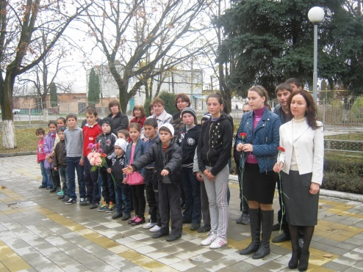
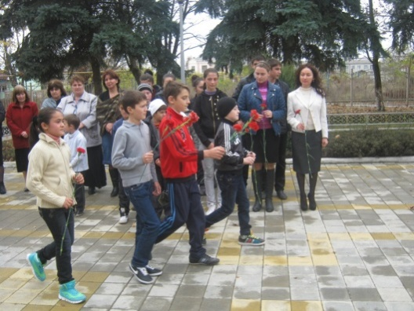
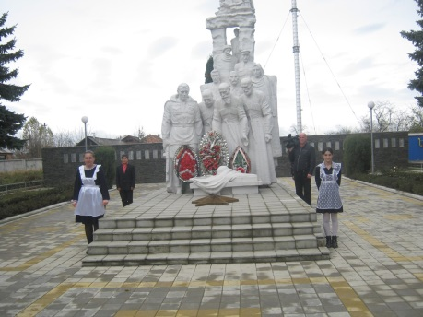
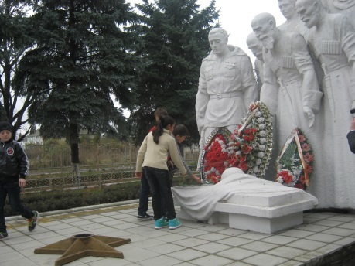
Обучающиеся нашей школы ухаживают за братской могилой , в которой покоятся 18 солдат многонациональной Родины, отдавшие свои жизни за освобождение нашей республики во врем\ Великой Отечественной войны.

Slide 5
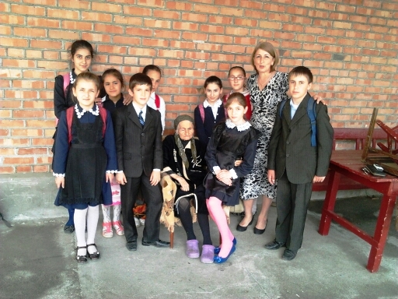
Обучающиеся 5 «б» класса вместе с классным руководителем Дзгоевой Р.К. в гостях у Калоевой А.А.
Аминат Ахметовна единственная ветеран нашего села. Ещё пять лет назад на школьном митинге 9 мая в гостях у нас было 15 ветеранов ВОВ. Аминат Ахметовна ушла на фронт восемнадцатилетней девушкой. Хрупкая девушка перенесла все тяготы военных лет.
Я ушла из детства в грязную теплушку, В эшелон пехоты, в санитарный взвод. Дальние разрывы слушал и не слушал Ко всему привыкший сорок первый год.

Slide 6
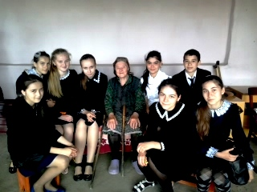
Обучающиеся в гостях у Слоновой Н., вдова ветерана.
Классный руководитель
Самова З.Т.
Я шла, затаив своё горе,
Суровым путём трудовым.
Весь фронт, что от моря до моря,
Спасала я хлебом своим.

Slide 7
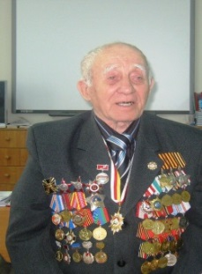
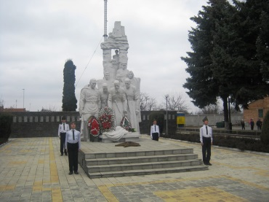
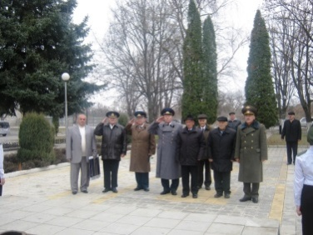
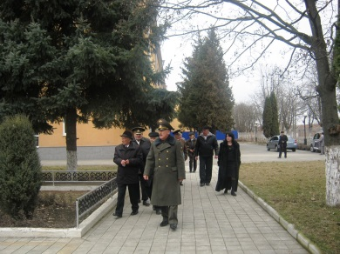
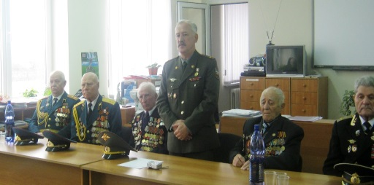
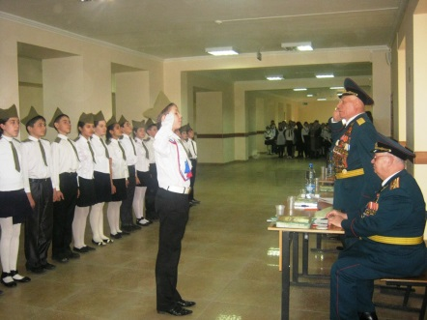
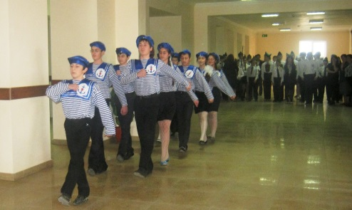
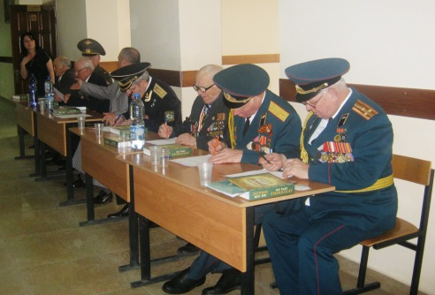
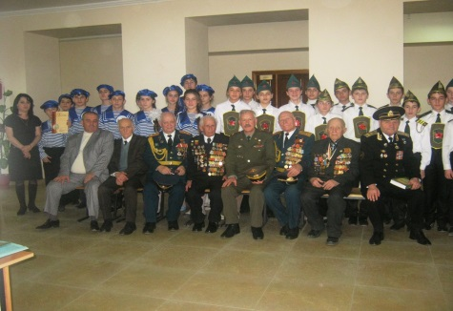
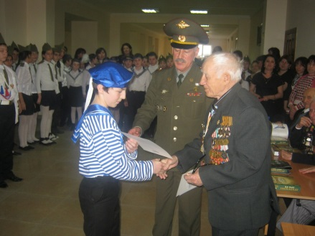
20 января в МКОУ СОШ с.Хумалаг состоялась встреча с ветеранами войны:
Полным кавалером Орденов Славы Виктором Михайловичем Коняевым
Участником ВОВ Гулуевым Хизиром Темиркановичем
Участником ВОВ Мотренко Иваном Матвеевичем
Ветераном морской авиации капитаном 1-го ранга Бираговым Сергеем Егоровичем
Участником ликвидации аварии на Чернобыльской АЭС полковник ом Титаренко Юрием Дмитриевичем
Участником локальных войн п/полковником Сергеем Карасёвым
Этнографом, историком кандидатом исторических наук Плиевым Таймуразом Петровичем
Заведующим государственным домом-музеем генерала армии И.Плиева Львом Герасимовичем Лалиевым.
После встречи состоялся традиционный школьный конкурс строя и песни
«Защита Отечества – долг каждого гражданина» среди обучающихся 5-8-х классов.

Slide 8
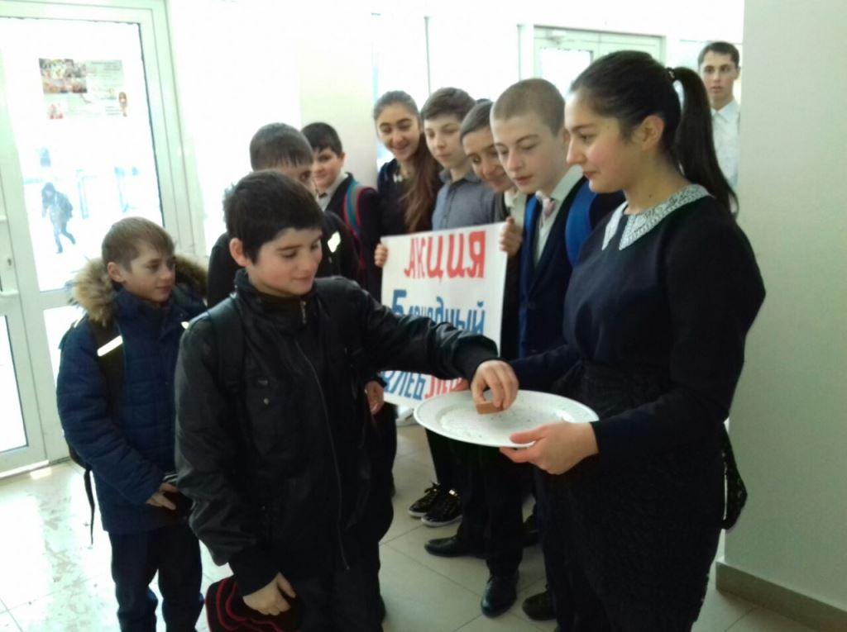
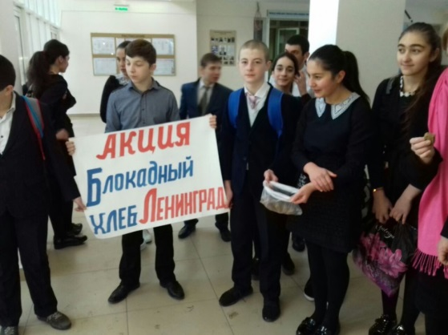
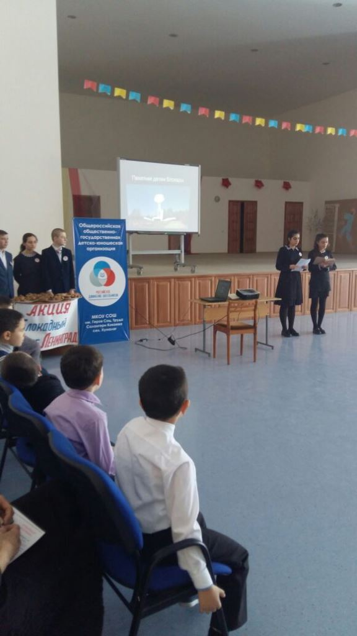
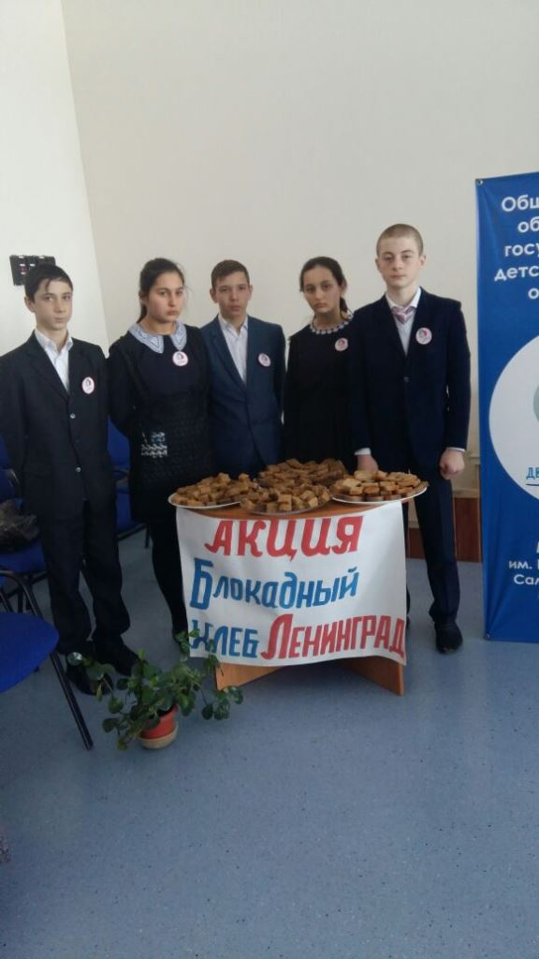
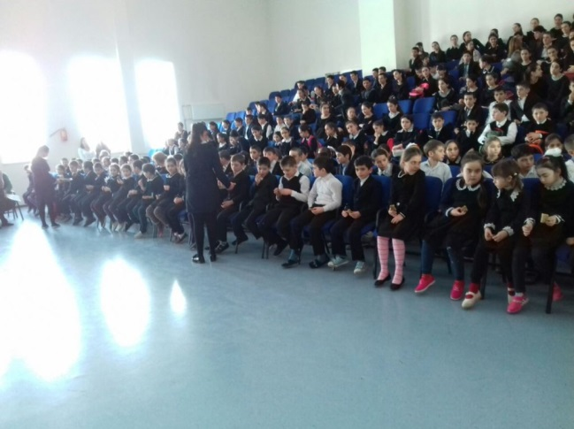
Акция «Блокадный хлеб Ленинграда»

Slide 9
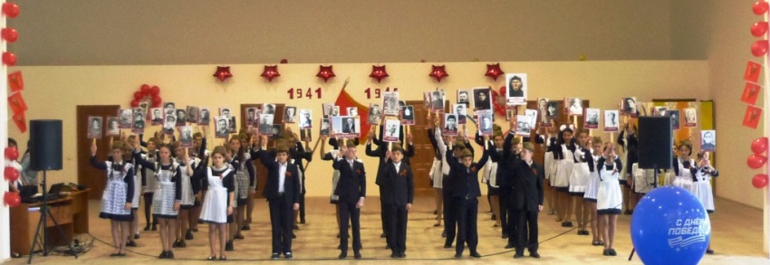
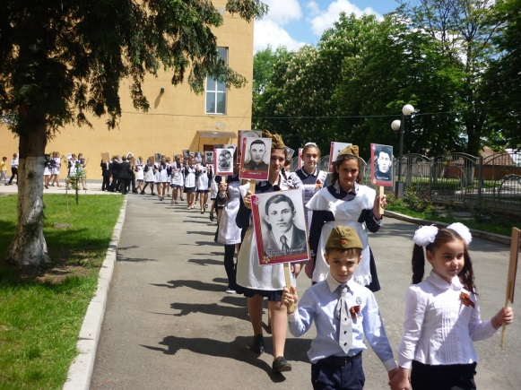
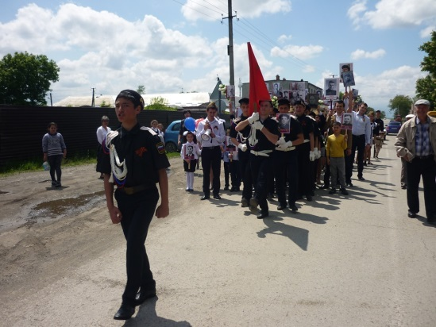
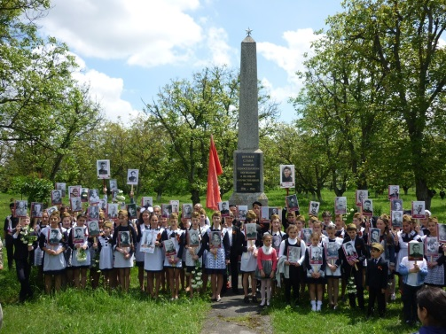
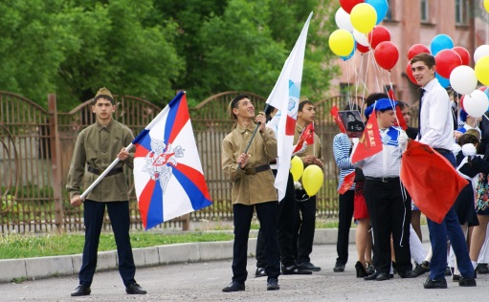
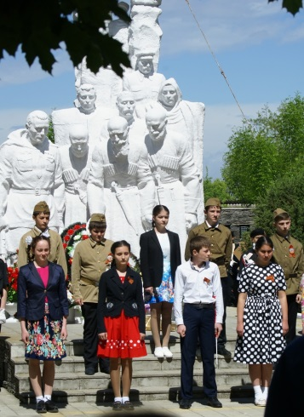
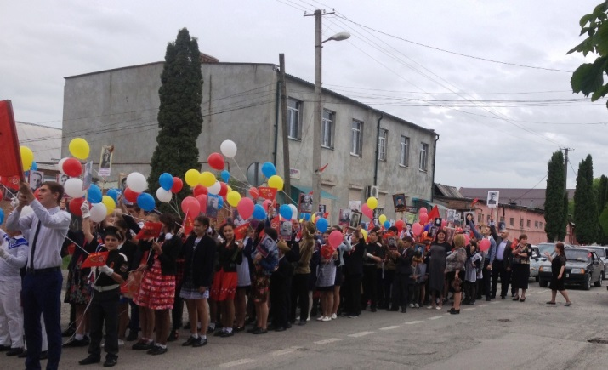
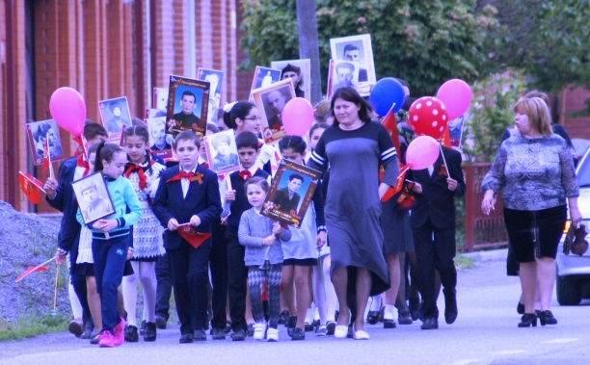
Акция «Бессмертный полк села Хумалаг»

Slide 10
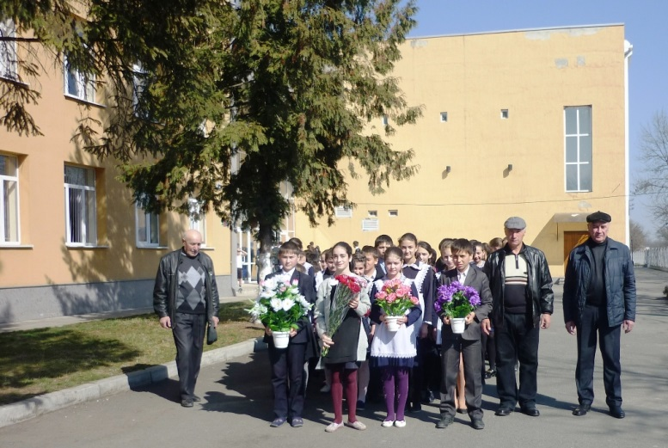
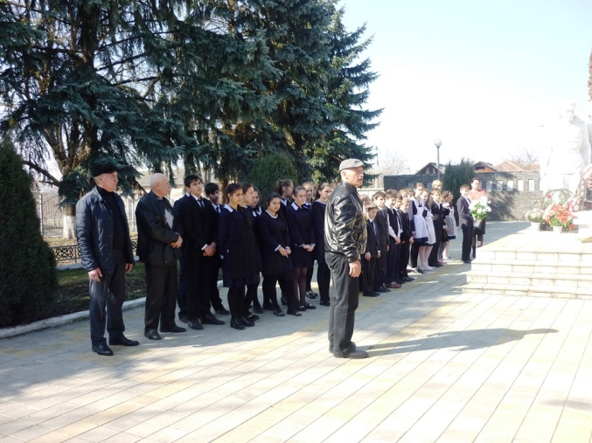
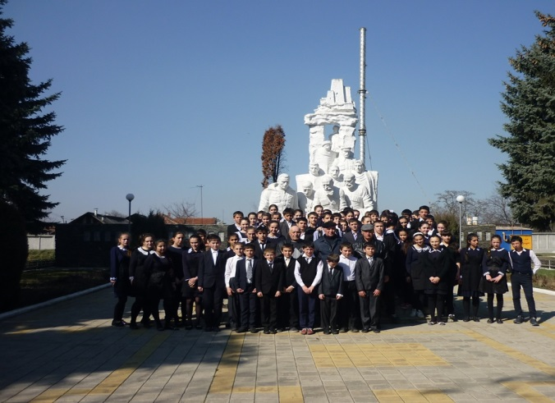
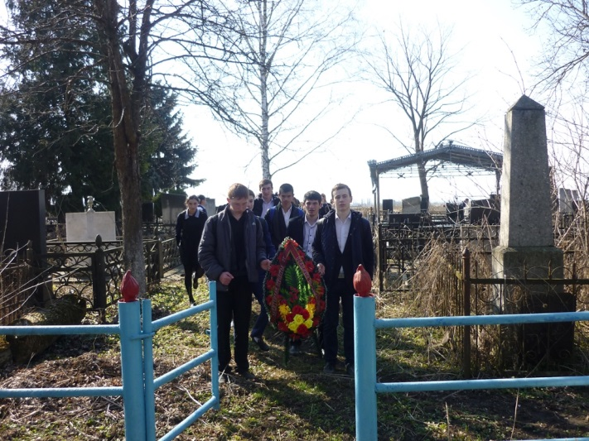
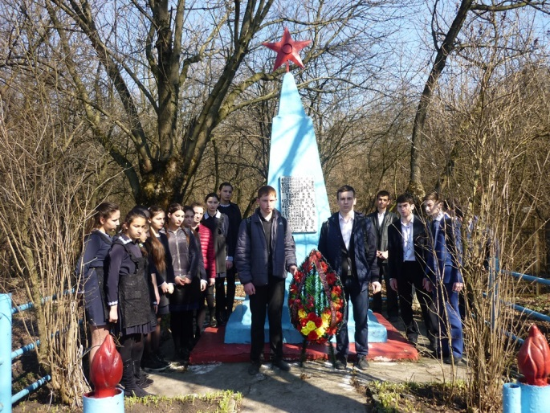
Акция «Цветы обелискам»

Slide 11
Содержание проекта
I. Группа участников, на которую рассчитан проект (целевая аудитория).
II. Продолжительность проектной деятельности.
III. Краткая аннотация:
сформировать умение;
сформировать навыки;
сформировать потребность;
что произойдёт в результате;
сколько денег и ресурсов необходимо.
IY. Описание проблемы, решения, снижения остроты которой посвящён проект.
Y. Основные целевые группы, на которые направлен проект.
YI. Основные цели и задачи проекта.
YII. Методы реализации проекта (описание методов).
YIII. Календарный план реализации проекта.
IX. Ожидаемые результаты, описание позитивных изменений.
X. Опыт работы.

Slide 12
I. Группа участников, на которую рассчитан проект (целевая аудитория)
В реализации проекта планируется задействовать школьников и подростков в возрасте от 12 до 17лет, обучающиеся 7 – 11 классов МКОУ СОШ имени Героя Социалистического труда С.Кокаева с.Хумалаг Правобережного района РСО-Алания.
II. Продолжительность проектной деятельности
Проект стартует с 1 сентября 2018 года и окончание в мае месяце 2020года

Slide 13
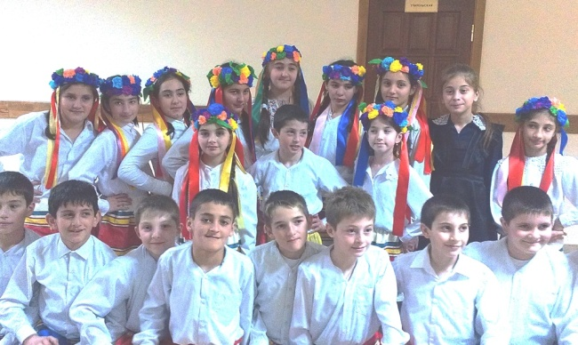
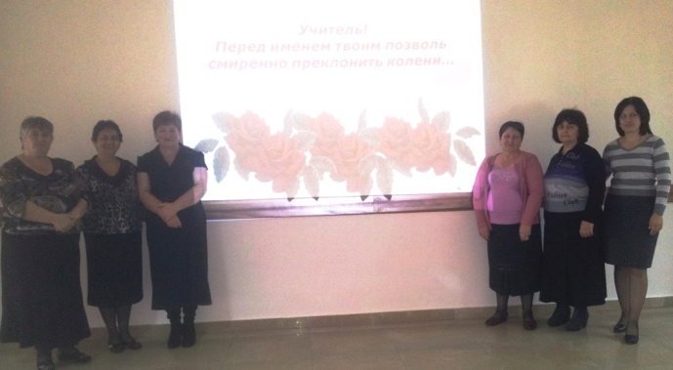
V. Основные целевые группы, на которые направлен проект
Все возрастные группы РДШ и пионерской организации школы. Взрослые, заинтересованные в реализации проекта: старшая вожатая, учителя, члены администрации школы, родители. Администрация села Хумалаг, представители социума села.

Slide 14
VI. Основные цели и задачи проекта.
В нашем селе есть места, которые хотелось бы видеть измененными. Одна из них находится вблизи нашей школы. Поэтому очень хочется создать Аллею славы и посвятить её нашим односельчанам, которые участвовали в Великой Отечественной войне и трудились ради Великой Победы.
В создании Аллеи Славы будет принимать участие вся школа, чтобы каждый ученик мог прикоснуться к истории.

Slide 15
VIII. Календарный план реализации проекта.
№ | Мероприятие | Сроки проведения | Ответственный за реализацию | Показатели (результат) |  | Что необходимо подготовить
I этап – организационно-подготовительный Ноябрь 2018 – январь 2019
 | Подобрать проектную команду, которая подходит для данного проекта, распределить на группы и определить роли и функции каждого члена команды. | 2 неделя октября | Царахова Ф.С., старшая вожатая Рогуль Камилла, автор проекта |  | Опрос, анкетирование |  | Классы
 | Распределить подчиненность команды и ответственность за определенные виды работы, определить активную группу реализации проекта | 3 неделя октября | Царахова Ф.С., старшая вожатая Кокоева А.Л., учитель истории Рогуль Камилла, автор проекта |  | Ответственные за данные поручения |  | Кабинет РДШ
 | Заседание отряда волонтёров «Звезда» | Ноябрь 2 неделя | Царахова Ф.С., старшая пионервожатая, Кокоева А.Л., учитель истории |  | Ответственные за данные поручения |  | Кабинет РДШ
 | Знакомство со структурой работы органов местной и государственной власти | Ноябрь 3 неделя | Гасиева И.С., зам.директора по ВР |  | Беседа с главой АМС с.Хумалаг |  | АМС с.Хумалаг
 | Распределение функциональных обязанностей волонтёрского отряда «Звезда» | Ноябрь 4 неделя | Рогуль Камилла |  | Ответственные за данные поручения |  | Кабинет РДШ
 | Изучение нормативно-правовой базы проблемы | Декабрь | Алдатова Ф.Г., учитель обществознания, Алдатов Б., руководитель проекта «Правовой ликбез» |  | Собеседование, анкетирование |  | Актовый зал
II этап – практическая реализация проекта Февраль 2019 – октябрь 2020
1. | Социологический опрос обучающихся, односельчан | Февраль | Актив волонтёрского отряда «Звезда» |  | Анкетирование |  |  | Подворный обход
2. | Встречи с компетентными специалистами, экспертами | Март | Гасиева И.С.,зам.директора по ВР Царахова Ф.С., старшая вожатая Рогуль Камилла, автор проекта |  | Круглый стол |  |  | Актовый зал
3. | Освещение в местных СМИ о реализации проекта «Аллея Славы села Хумалаг» | Апрель | Информационно-медийный сектор РДШ |  | Школа |  |  | Сайт школы Муниципальная газета
4. | Разработка плана действий:
 | проведение благотворительных ярмарок | Апрель | Обучающиеся школы |  |  |  |  | Фойе школы
 | анкетирование среди обучающихся школы | Май | Актив отряда |  |  |  |  | Классы
5. | Обращение к главе АМС села Хумалаг | Май | Актив отряда
III этап – заключительно-обобщающий Ноябрь 2019 – май 2020

Slide 16
СПАСИБО
за внимание!!!!!

